Slide 1
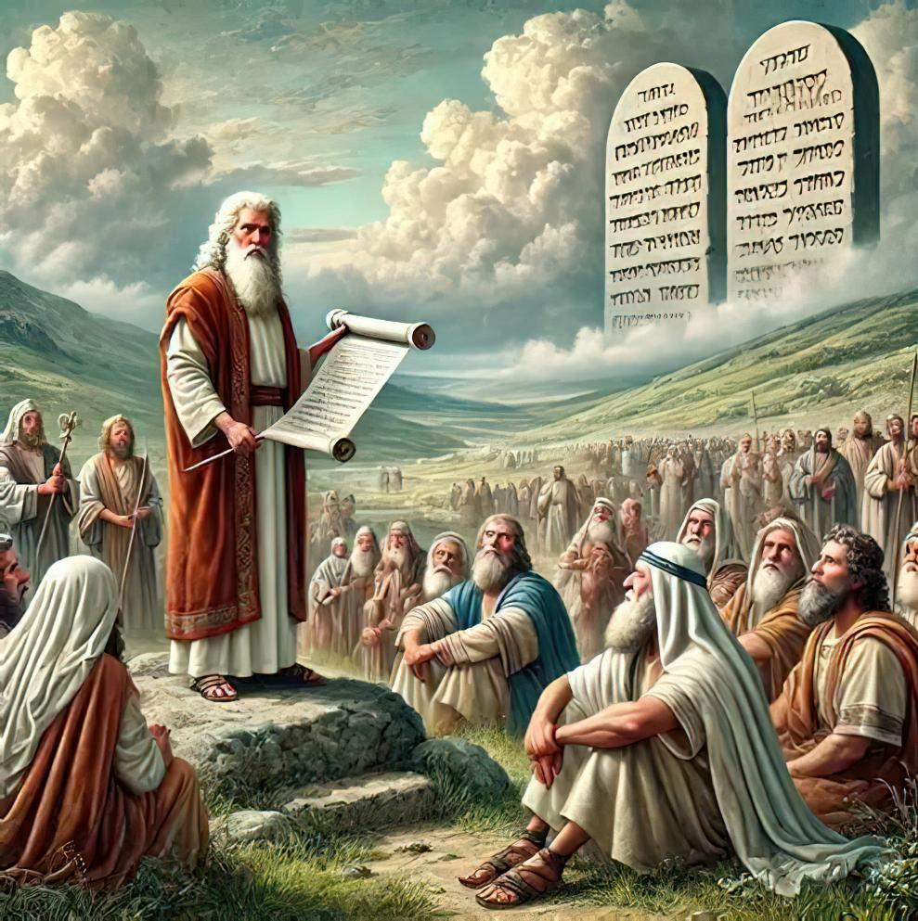
အဆုံးစွန်သစ္စာ စောင့်ခြင်း၊စစ်မက်ဇုံအတွင်းတွင်ပင် ကိုးကွယ်ခြင်း
Lesson 7 for November 15, 2025

Slide 2


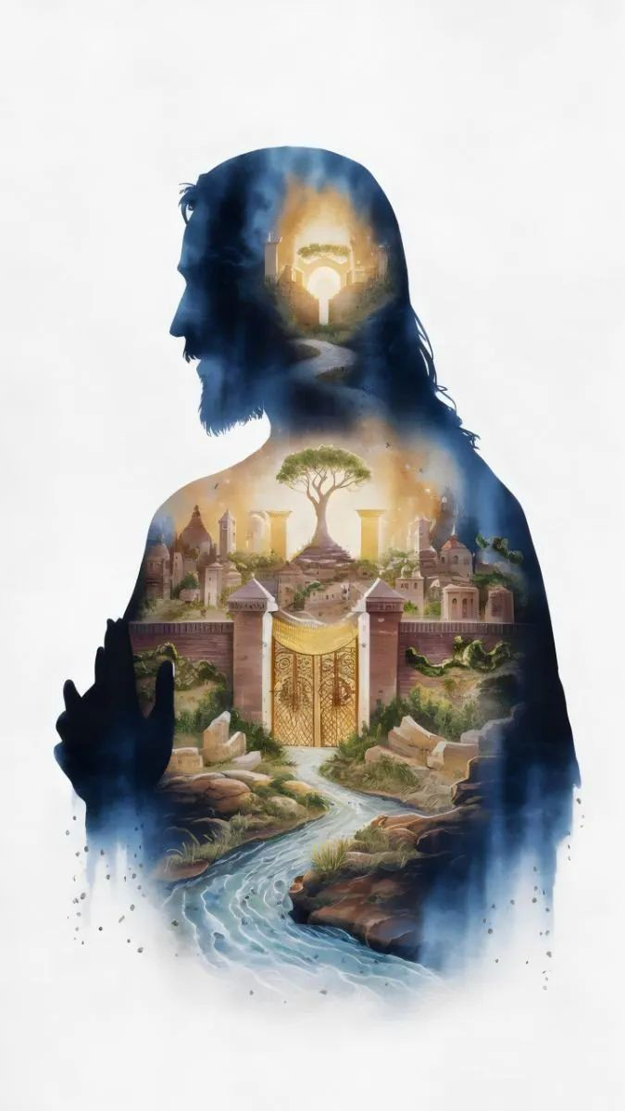
"ဘုရားသခင်၏နိုင်ငံတော် နှင့်ဖြောင့်မတ်ခြင်းတရားတော်ကိုရှေးဦးစွာရှာကြလော့။နောက်မှထိုအရာများကို ထပ်၍ပေးတော်မူ လတ္တံ့" (မဿဲ၊ ၆း၃၃)။

Slide 3

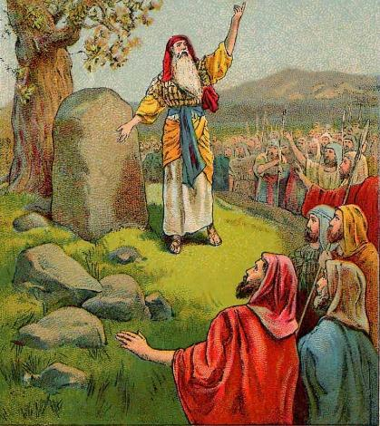
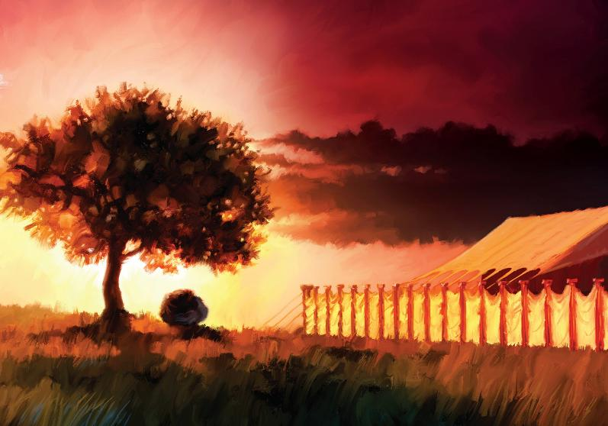








ယော်ဒန်မြစ်ကိုအံ့ဖွယ်သောဖြတ်ကူးခြင်းအကြောင်းကိုကြားသိရသောအခါခါနာန်ပြည်ရှိဘုရင်အပေါင်းတို့သည်ကြောက်လန့်တုန်လှုပ်သွားကြသည်(ယောရှု၅:၁)။ထိုသို့ဖြင့်စစ်ရေးအရချက်ချင်းသိမ်းပိုက်နိုင် ရန် မြေပြင်ပြင်ဆင်မှု ပြည့်စုံသွားလေသည်။
သို့သော်ဤသည်မှာအစ္စရေးတို့၏ဦးစားပေးအရေးကိစ္စမဖြစ်သေးပါ။သူတို့သည်ပထမဦးစွာဘုရားသခင်နှင့် ဆက်ဆံရေးကို ရှာဖွေရမည်ဖြစ်သည်။
တိုက်ခိုက်သိမ်းပိုက်ခြင်းအလယ်တွင်သူတို့သည်ဧဗာလနှင့်ဂေရိဇိမ်တောင်တို့ကြားရှိကြီးမားသောစုဝေးပွဲတစ်ခုတွင် ထာဝရဘုရားအားမိမိတို့ကိုယ်ကိုပြန်လည်ဆပ်ကပ်ရန်အနားယူဖို့လည်း ဆုံးဖြတ်ခဲ့ကြသည်။
သိမ်းပိုက်ခြင်း နိဂုံးချုပ်ခါနီးတွင် သူတို့သည် ရှိလောမြို့တွင် သန့်ရှင်းရာဌာနကို တည်ဆောက်ခဲ့သည်- ဝတ်ပြုကိုးကွယ်မှုဆိုင်ရာ မှတ်တိုင်အသစ်တစ်ခုကို ရရှိခဲ့သည်။
သိမ်းပိုက်ခြင်းမပြုမီ ကိုးကွယ်ခြင်း-
ပဋိညာဉ်တရားကို ပြန်လည်အသက်သွင်းခြင်း (ယောရှု ၅:၁-၉)
  ခါနာန်ပြည်၌ ပဌမပသခါပွဲ (ယောရှု ၅:၁၀-၁၂)
  တောင်များအကြား ကိုးကွယ်ခြင်း-
  ကိုးကွယ်ရန် ယဇ်ပလ္လင် (ယောရှု ၈:၃၀-၃၁)
  ပညတ်တရားကို အောက်မေ့ခြင်း (ယောရှု ၈:၃၂-၃၅)
  ကိုးကွယ်ရာအထူးနေရာ-
    တဲတော်ကိုစိုက်ထူခြင်း (ယောရှု ၁၈:၁)

Slide 4

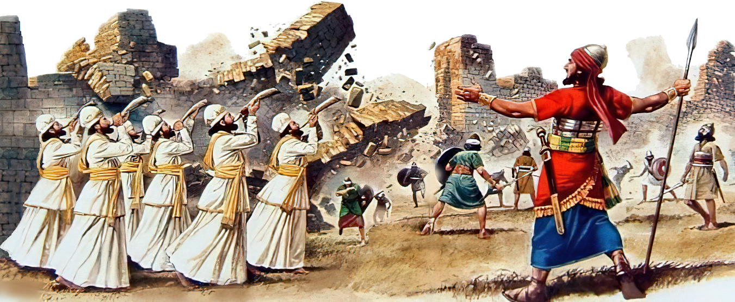
သိမ်းပိုက်ခြင်းမပြုမီ ကိုးကွယ်ခြင်း

Slide 5

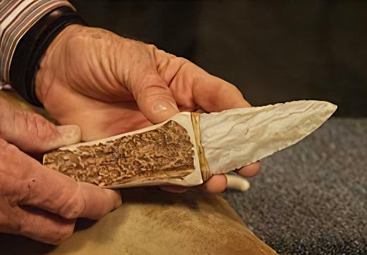
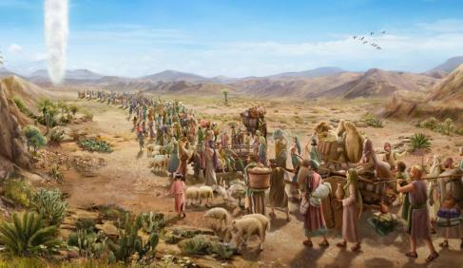

ပဋိညာဉ်တရားကို ပြန်လည်အသက်သွင်းခြင်း (ယောရှု ၅:၁-၉)
'ထို​အချိန်​ကာလ​တွင်ထာဝရဘုရား​ကယောရှု​အား “​မီးခတ်ကျောက်​ဓား​ကို​ပြုလုပ်​၍ အစ္စရေး​အမျိုးသား​တို့​အား ဒုတိယအကြိမ်အရေဖျားလှီး​ပေး​လော့​”​ဟုမိန့်​တော်မူ​၏​။ 'ယောရှုမှတ်စာ 5:2
ဂိလဂလသည် အစ္စရေးတို့၏ စခန်းနှင့် စစ်ဆင်ရေးဗဟိုဌာနအမည်ဖြစ်ပြီးဤအမည်ကို မည်သည့်အဓိပ္ပာယ်ဖြင့် ပေးထားသနည်း (ယောရှု ၅:၉)။
အီဂျစ်ပြည်မှထွက်ခွာပြီးနှစ်ပေါင်း၄၀ကျော်ကြာသော်လည်းအစ္စရေးတို့သည်ကတိတော်ပြည်ကို မဝင်ရောက်ရသေးခဲ့ပေ။ယခုတွင်သူတို့ခြေထောက်များသည်ထိုပြည်ပေါ်၌ရပ်တည်နေပြီဖြစ် သည်။"အီဂျစ်ပြည်၏အရှက်ရေး"ကိုဖယ်ရှားပစ်ရန်နှင့်ဘုရားသခင်နှင့်ပဋိညာဉ်တရားကိုပြန် လည်အသက်သွင်းရန် အချိန်တန်ပြီဖြစ်သည်။
ပထမဆုံးပသခါပွဲကိုမစားမီတွင်ဣသရေလအမျိုးသားများသည်အရေဖျားလှီးခြင်းကိုခံယူခဲ့ကြ
သည်၊အဘယ်ကြောင့်ဆိုသော်အရေဖျားလှီးခြင်းကိုမခံသောသူမည်သူမျှပါဝင်ခွင့်မရှိသောကြောင့်ဖြစ်သည်(ထွက်မြောက်ရာ ၁၂:၄၈)။ သို့သော်သူတို့သည်ခါနာန်ပြည်သို့ပထမဆုံးအကြိမ်ဝင်ရောက်ရန်ငြင်းဆိုခဲ့သောကြောင့် ပဋိညာဉ်ပျက်ပြားသွားပြီး ဣသရေလအမျိုးသား မည်သူမျှ တော၌ အရေဖျားလှီးခြင်းကို မခံယူခဲ့ကြပါ (ယောရှု ၅:၅)။
ပဋိညာဉ်ကိုပြန်လည်သက်တမ်းတိုးရန်အတွက်ထိုရုပ်ပိုင်းဆိုင်ရာလက္ခဏာကိုပြန်လည်ပြုလုပ်ရန်လိုအပ်ပါသည်(ကမ္ဘာဦး၁၇:၁၀)။ဤလုပ်ရပ်သည်အရေးကြီးသောအရာကိုဦးစားပေးခဲ့သည်။ကျွန်ုပ်တို့အတွက်၎င်းသည်လိုက်နာရမည့်စံနမူနာတစ်ခုဖြစ်သည်“ဘုရားသ ခင်၏နိုင်ငံတော်နှင့်ဖြောင့်မတ်ခြင်းတရားကိုဦးစွာရှာကြလော့။သို့ပြုလျှင်ဤအရာအလုံးစုံကိုသင်တို့အားပေးတော်မူလတ္တံ့။” (မဿဲ ၆:၃၃)။

Slide 6

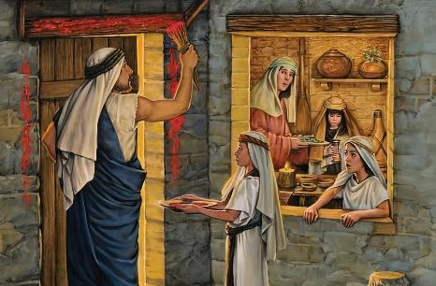
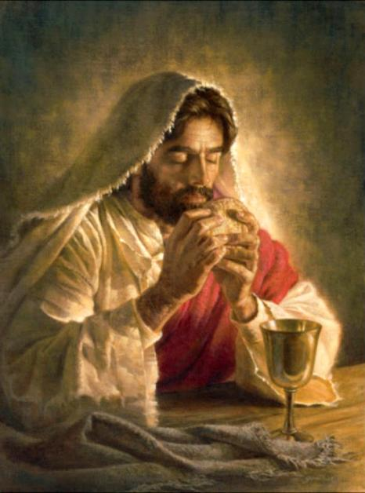
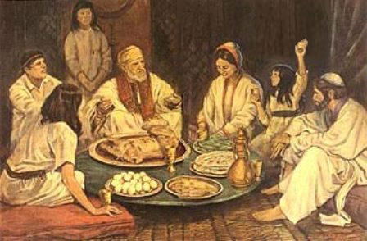
  ခါနာန်ပြည်၌ ပဌမပသခါပွဲ (ယောရှု ၅:၁၀-၁၂)
'အစ္စရေး​အမျိုးသား​တို့​သည် ဂိလဂါလ​အရပ်​၌ စခန်းချ​၍ ထို​လ​တစ်ဆယ့်​လေး​ရက်​၊ နေဝင်ချိန်​တွင် ဂျေရိခေါ​လွင်ပြင်​၌ ပသခါပွဲတော်​ကို ကျင်းပ​ကြ​၏​။ 'ယောရှုမှတ်စာ 5:10
မှန်ပါသည်။အစ္စရေးတို့၏အေဂျစ်မှခါနာန်သို့ ခရီးသည်"chiastic" (ချိုင်းယားစ်)သို့မဟုတ်ပြောင်းပြန်အစဉ်လိုက်ထပ်တူဖြစ်စဉ်ကိုလိုက်နာခဲ့ပါသည်။ ၎င်းကို အောက်ပါဇယားဖြင့် ရှင်းလင်းနိုင်ပါသည်-
အီဂျစ်
အရေဖျားလှီး ခြင်းနှင့်ပသခါပွဲ
ပင်လယ်နီကိုဖြတ်ကူးခြင်း
သဲကန္တာရ
ယော်ဒန်မြစ်ကိုဖြတ်ကူးခြင်း
အရေဖျားလှီး ခြင်းနှင့်ပသခါပွဲ
ခါနာန်
ပထမပသခါပွဲသည်အီဂျစ်ပြည်မှလွတ်မြောက်ခြင်း၏သင်္ကေတတစ်ခုဖြစ်သည်။မျိုးဆက်သစ်များကျင်းပသောဒုတိယပသခါပွဲသည်ကတိတော်ပြည်ကိုပိုင်ဆိုင်ခြင်း၏သင်္ကေတတစ်ခုဖြစ်သည်။
ယေရှုသည်လက်ဝါးကပ်တိုင်မှာကွပ်မျက်ခံရခြင်းမပြုမီအချိန်အနည်းငယ်အလိုတွင်ဤအခမ်းအနားကိုသင်္ကေတအသစ်များဖြင့် အဓိပ္ပာယ်အသစ်တစ်ခုပေးခဲ့သည်-သိုးသငယ်သည်မုန့်ဖြစ်လာပြီး အသွေးသည် စပျစ်ရည်ဖြစ်လာသည်။
ယခုအခါ ၎င်းတို့သည် ကျွန်ုပ်တို့အား အဲဂုတ္တိပြည် (ဆိုလိုသည်မှာ ကျွန်ုပ်တို့၏အပြစ်မှ) ထွက်ခွာစေပြီး ကတိတော်ပြည်သို့ ပို့ဆောင်သော ကျွန်ုပ်တို့၏ကယ်တင်ရှင်၏ ကိုယ်ခန္ဓာနှင့် အသွေးတော်ကို ကိုယ်စားပြုသော သင်္ကေတများဖြစ်သည် (၁ ကောရိန္သု ၁၁:၂၃-၂၆)။

Slide 7

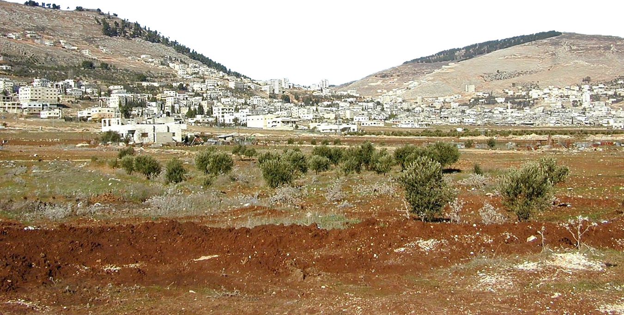
တောင်များအကြား ကိုးကွယ်ခြင်း

Slide 8

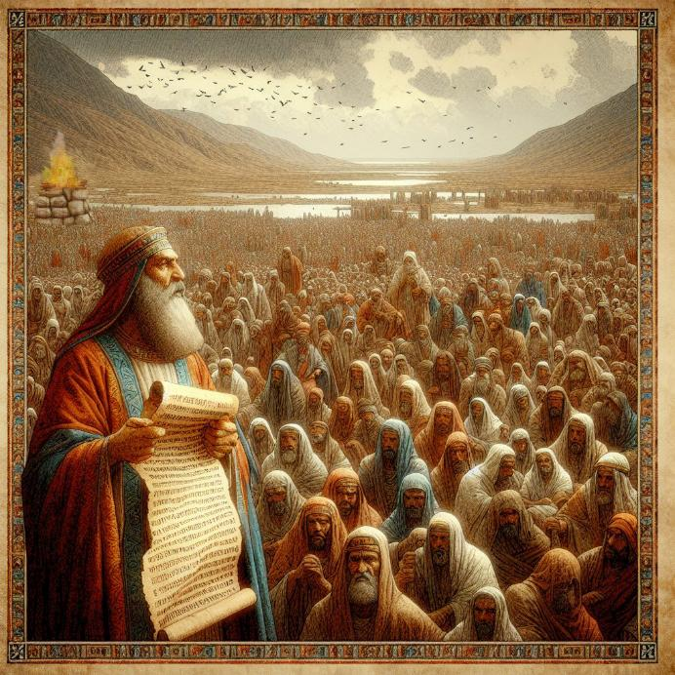
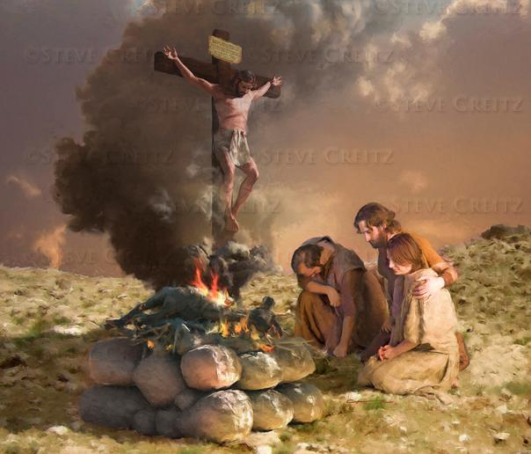
  ကိုးကွယ်ရန် ယဇ်ပလ္လင် (ယောရှု ၈:၃၀-၃၁)
'ထို့နောက်ယောရှု​သည်ဧဗလ​တောင်​ပေါ်၌အစ္စရေး​လူမျိုး​၏​ဘုရားသခင်​ထာဝရဘုရား​အဖို့ယဇ်ပလ္လင်​ကို​တည်​လေ​၏​။ 'ယောရှုမှတ်စာ 8:30
မောရှေသည်ခါနာန်ပြည်သို့ဝင်ရောက်သောအခါဧဗလတောင်ပေါ်တွင်ယဇ်ပလ္လင်တစ်ခု တည်ဆောက်ရမည်ဖြစ်ပြီး ဘုရားသခင်အား ချီးမွမ်းရမည် (တရားဟောရာ ၂၇:၅-၇) ဟု မိန့်မှာခဲ့သည်။ အဘယ်ကြောင့် ဧဗလတောင်ပေါ်တွင် ဂေရဇိမ်တောင်ပေါ်တွင် မဟုတ်ဘဲ ဖြစ်ရသနည်း။
အထိမ်းအမှတ်ကျောက်တိုင်ပေါ်တွင် ရေးထိုးပြီး လူတို့အား ဖတ်ကြားရမည့် ယဇ်ပလ္လင်နှင့်ပညတ်တရားနှစ်ခုစလုံးသည်ကောင်းချီးမင်္ဂလာနှင့်ကျိန်စာများနှင့်ဆက် စပ်နေသည်။ (တရားဟောရာ၂၇:၁၂၁၃)။ကောင်းချီးမင်္ဂလာကိုဂေရဇိမ်တောင်ပေါ်တွင် ကြေငြာခဲ့ပြီး ကျိန်စာကို ဧဗလတောင်ပေါ်တွင် ကြေငြာခဲ့သည်။
ယေရှုသည်ကျွန်ုပ်တို့အတွက်ကျိန်ခြင်းခံရသောကြောင့်ကျွန်ုပ်တို့သည်ကောင်းချီးမင်္ဂလာကိုခံယူနိုင်ပါသည် (ဂလာတိ ၃:၁၃၁၄)။ဤယဇ်ပလ္လင်သည်ကျွန်ုပ်တို့အတွက် ယေရှု၏ ပူဇော်သက္ကာကို ထင်ရှားစွာ ပုံဖော်ပေးပါသည်။
သိမ်းပိုက်ခြင်းအလယ်တွင်ဣသရေလလူမျိုးသည်ဘုရားသခင်ထံမိမိကိုယ်ကိုယ်ပြန်လည်ဆက်ကပ်ရန်အချိန်ယူခဲ့ကြသည်။ဤသည်မှာ၎င်းတို့၏ပုံသက်သေကိုတုပရန်၊တစ်ဦးချင်းအနေဖြင့်သာမက ဘုရားသခင်ရွေးချယ်ထားသောလူမျိုးအနေဖြင့်ပါ ဘုရားသခင်ထံ မိမိကိုယ်ကိုယ် ပြန်လည်ဆက်ကပ်ရန် ကျွန်ုပ်တို့အား ဖိတ်ခေါ်ချက်တစ်ခုဖြစ်သည်။

Slide 9

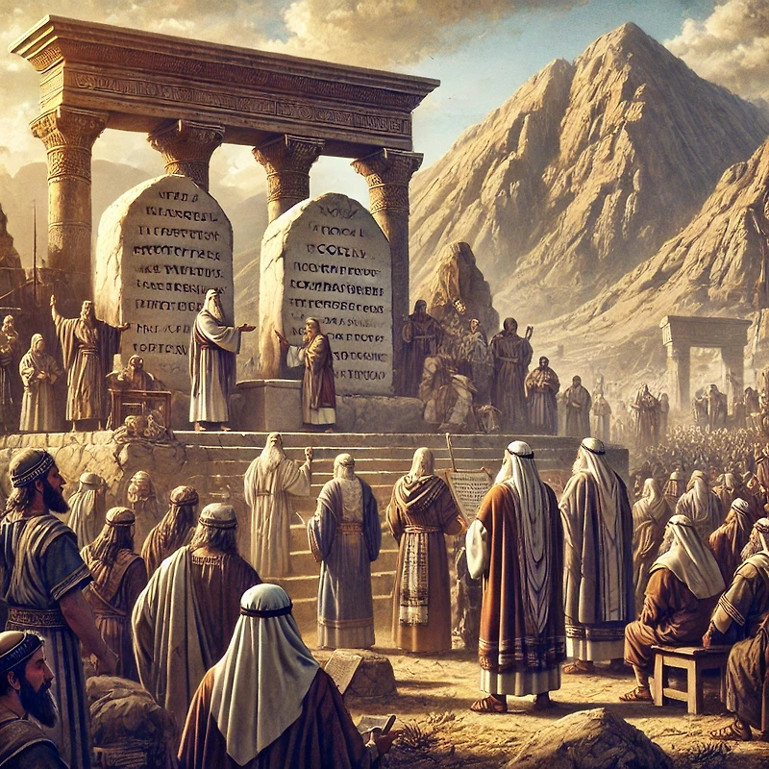
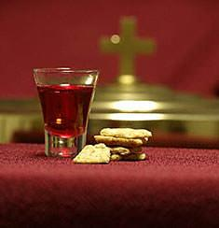
  ပညတ်တရားကိုအောက်မေ့ခြင်း(ယောရှု ၈:၃၂-၃၅)
'ထို့နောက်အစ္စရေး​အမျိုးသား​တို့မျက်စိ​ရှေ့​တွင်​ပင်မောရှေ​၏​ပညတ်တရား​ကျမ်း​ကို ကျောက်တုံး​ပေါ်တွင် ကူးရေး​လေ​၏​။ 'ယောရှုမှတ်စာ 8:32
ဧဗာလတောင်ပေါ်တွင်ယဇ်ပလ္လင်ကိုတည်ဆောက်ပြီးနောက်၊ယောရှုသည်ကျောက်တုံးအချို့ကိုစိုက်ထူကာထုံးဖြင့်သုတ်လိမ်းခဲ့သည်။ထို့နောက်ယင်းကျောက်တုံးများပေါ်တွင် တရားတော်၏ မိတ္တူ [တရားဟောရာကျမ်းတွင် ပါဝင်သော ပညတ်တော်ဆယ်ပါးနှင့် အမျိုးမျိုးသော ပညတ်ချက်များ၊ ကောင်းချီးမင်္ဂလာများနှင့် အကျိန်းများ] ကို ကမ္ဗည်းရေးထိုးခဲ့သည် (ယောရှု ၈:၃၂၊ တရားဟောရာ ၂၇:၂-၃)။
အဆုံး၌ တရားတော်ကို လူအများအား ဖတ်ကြားခဲ့ရာ၊ လူစုနှစ်စုကို တောင်နှစ်လုံး၏ ဘေးတစ်ဖက်စီတွင် ခြားနားစွာ ထားရှိခဲ့သည် (ယောရှု ၈:၃၃-၃၅)။ ဤနည်းအားဖြင့် ဘုရားသခင်နှင့် သူ၏လူမျိုးကြားရှိ ပဋိညာဉ်တရားသည် ပြန်လည်အသက်သွင်းခြင်း ခံခဲ့ရသည်။
ဤသည်မှာကျွန်ုပ်တို့အတွက်လည်းဖြစ်သည်။ဘုရားသခင်၏ကျန်ကြွင်းသောလူမျိုးအနေဖြင့်ကိုယ်တော်သည်ကျွန်ုပ်တို့အားဤနေရာအထိမည်သို့ပို့ဆောင်ပေးခဲ့သည်နှင့်ကျွန်ုပ်တို့အားပေးအပ်ခဲ့သောကောင်းချီးမင်္ဂလာများကိုအောက်မေ့သတိရခြင်းဖြင့်ကိုယ်တော်နှင့်ကျွန်ုပ်တို့၏ပဋိညာဉ်ကိုအခါအားလျော်စွာ ပြန်လည်သက်တမ်းတိုးရမည်။
ကျွန်ုပ်တို့၏ကိုယ်ရေးကိုယ်တာပြန်လည်ဆန်းသစ်ခြင်းအပြင်၊သန့်ရှင်းသောပွဲတော်သည်ဘုရားသခင်၏လူများအနေဖြင့် ကျွန်ုပ်တို့အား ပြန်လည်ဆန်းသစ်ခြင်း၏ အထူးအခိုက်အတန့်ကိုလည်း ပေးစွမ်းသည်။

Slide 10
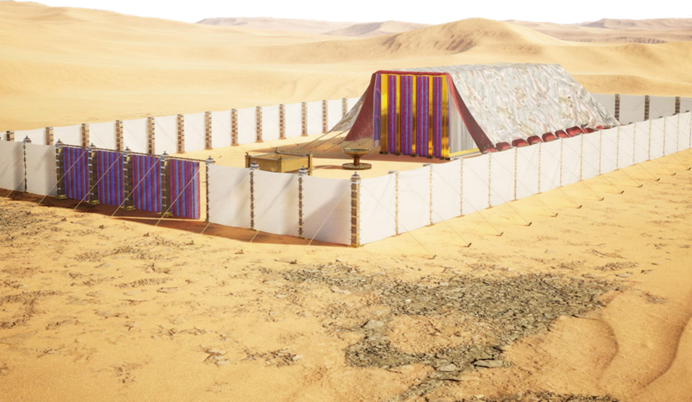
ကိုးကွယ်ရာအထူးနေရာ

Slide 11

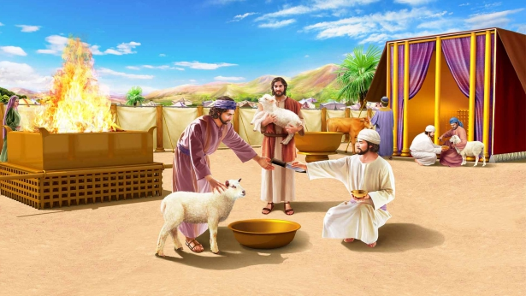
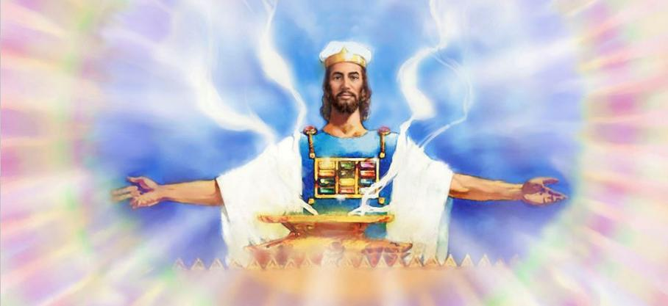
  တဲတော်ကိုစိုက်ထူခြင်း (ယောရှု ၁၈:၁)
'ထို​ပြည်​ကို အောင်​နိုင်​ပြီးနောက် အစ္စရေး​လူထု​တစ်ရပ်လုံး ရှိလော​အရပ်​၌ စုရုံး​၍ တွေ့ဆုံစည်းဝေးရာ​တဲ​တော်​ကို တည်​ကြ​၏​။ ‘
ယောရှုမှတ်စာ 18:1
အစ္စရေးတို့သည် ထိုပြည်ကို အောင်မြင်စွာ သိမ်းပိုက်နိုင်ခဲ့ပြီး နယ်မြေများကို ထင်ရှားသော တစ်စိတ်တစ်ပိုင်းအား ခွဲဝေပေးအပ်ခဲ့သော်လည်း တစ်ပါးသော လူမျိုးခုနှစ်ပါးမှာ သူတို့၏ အစုအပိုင်းကို မရရှိသေးပေ။ ရုဗင်၊ဂဒ်နှင့် မနာရှေတစ်ဝက်တို့၏ စစ်သူရဲများအား ယော်ဒန်မြစ်အရှေ့ဘက်ရှိ သူတို့၏နယ်မြေများသို့ ပြန်လည်ခွင့်ပြုခဲ့သည်။ (ယောရှု အခန်းကြီး ၁၈-၂၂)
မှန်ပါသည်။လူမျိုးများကွဲခွားသွားခြင်းမပြုမီ၊အထူးခြားဆုံးနှင့်အခြေခံအကျဆုံးသောလုပ်ဆောင်ချက်တစ်ရပ်ကိုဆောင်ရွက်ခဲ့ကြသည် - ယင်းမှာ အစ္စရေးတို့၏ ကိုးကွယ်ရေးဗဟိုချက်ဖြစ်သော တဲတော်ကို စိုက်ထူခြင်း (ယောရှု ၁၈:၁) ဖြစ်သည်။
ဘုရားသခင်၏မျက်မြင်ကျိန်းဝပ်ရာနေရာဖြစ်သောသန့်ရှင်းရာဌာနသည်လူအားလုံးစည်းလုံးစွာဝတ်ပြုကိုးကွယ်ရာနေရာဖြစ်သည်။ ဘုရားသခင်၏ရှေ့တော်မှောက်တော်မရှိပါကမြေယာပိုင်ဆိုင်မှုသည် အဓိပ္ပာယ်မရှိပါ။
ယနေ့ခေတ်တွင် ကျော်လွှားရမည့် ခေတ်သစ်နှင့် ပို့စ်မော်ဒန် ဘီလူးကြီးများ ရှိနေသေးချိန်တွင် ယေရှုသည် ကျွန်ုပ်တို့အတွက် ကြားဝင်ဆောင်ရွက်ပေးသည့် ကောင်းကင်သန့်ရှင်းရာဌာနကို အာရုံစိုက်ရန် အလွန်အရေးကြီးပါသည်။

Slide 12

“မောရှေက တရားဟောရာကျမ်းတစ်ကျမ်းလုံးကို လူထုအား ဟောကြားပြီး ရက်သတ္တပတ် အနည်းငယ်မျှသာ ကြာမြင့်ခဲ့သော်လည်း၊ ယခုမူ ယောရှုသည် တရားတော်ကို ထပ်မံဖတ်ကြားခဲ့သည်။”
အစ္စရေးယောက်ျားများသာမက“မိန်းမအပေါင်းတို့နှင့်ကလေးသူငယ်အပေါင်းတို့သည်”တရားတော်ဖတ်ကြားခြင်းကိုနားထောင်ခဲ့ကြသည်။အကြောင်းမှာသူတို့သည်လည်းမိမိတို့၏တာဝန်ကိုသိရှိပြီးဆောင်ရွက်ရန်အရေးကြီးသောကြောင့်ဖြစ်သည်။ […]သမ္မာကျမ်းစာ၏ အခန်းချုပ်စကားချီးတိုင်းသည် ဘုရားသခင်၏ လူသားများထံသို့ ဆက်သွယ်ချက်တစ်ရပ်ဖြစ်သည်။ ကျွန်ုပ်တို့သည်၎င်း၏ပညတ်တော်များကိုလက်များ၌အဆောင်အယောင်အဖြစ် ၎င်း၊မျက်စိကြားတွင်နဖူးစည်းအဖြစ်၎င်းချည်နှောင်သင့်သည်။အကယ်၍လေ့လာနာခံပါက၊ယင်းသည်ဘုရားသခင်၏လူများကိုနေ့အခါတွင်တိမ်တိုင်ဖြင့်၎င်း၊ ညဉ့်အခါတွင် မီးတိုင်ဖြင့်၎င်း အစ္စရေးလူမျိုးတို့ ပို့ဆောင်ခြင်းခံရသကဲ့သို့ ပို့ဆောင်ပေးလိမ့်မည်။
EGW (Patriarchs and Prophets, pp. 500-504)

